Slide 1
Защитники Отечества в моих родословных
Автор – Емкужева Лолита Алимовна
Возраст – 16 лет (11 класс)
Руководитель – Кумыкова Ирина Хабасовна
Должность – учитель английского языка
МКОУ СОШ №2 с.п. Верхний Куркужин

Slide 2
Скажи, какой же славой Венчать твои дела? Какой измерить мерой Тот путь, что ты прошла? Михаил Исаковский

Slide 3
Великая Отечественная Война - это огромная душевная рана в человеческих сердцах. Началась эта страшная трагедия двадцать второго июня тысяча девятьсот сорок первого года, а закончилась только через четыре года, через четыре тяжелых года - девятого мая тысяча девятьсот сорок пятого года.
Это была самая величайшая война за всю историю человечества. Огромное количество людей погибло в этой войне. Ужасно подумать, что в этой трагедии принимали участие наши сверстники - дети пятнадцати-шестнадцати лет. Люди отдавали свои жизни за судьбу своей Родины, за своих товарищей. Даже городам, которые выстояли весь напор гитлеровской армии, присвоили звание героев.
Неимоверно много страданий пришлось пережить советскому народу. Вспомним героический подвиг Ленинграда - девятьсот дней держались люди в окруженном городе и не отдали его! Люди выдерживали мороз, холод, голод, вражеские бомбардировки, не спали, ночевали на улице. Вспомните Сталинград...! Вспомните другие города! Перед этими подвигами мы должны, обязаны склонить голову.

Slide 4
Скоро мы будем отмечать День победы. Но задумайтесь - какой ценой досталось нам эта победа! Россия в это время отдавала все для дела победы. Люди считали святым - отдать жизнь для победы. Сколько миллионов людей погибло в эту войну. Матерям и женам некогда было оплакивать своих родных, воевавших в окопах, они сами брали в руки оружие и шли на врага.
Россию считали страной - освободительницей. Она не только изгнала фашистскую армию из своих пределов, а освободила другие страны, находящиеся под гнетом фашизма. Немногие дошли до Берлина, но слава погибших, их имена живут в наших сердцах.
Хотя если подумать, ведь не так давно это было, и страшно то, что многие уже забывают это. А жаль...
Люди! Вы должны помнить тех, кто совершил этот подвиг во имя нашей Родины!

Slide 6
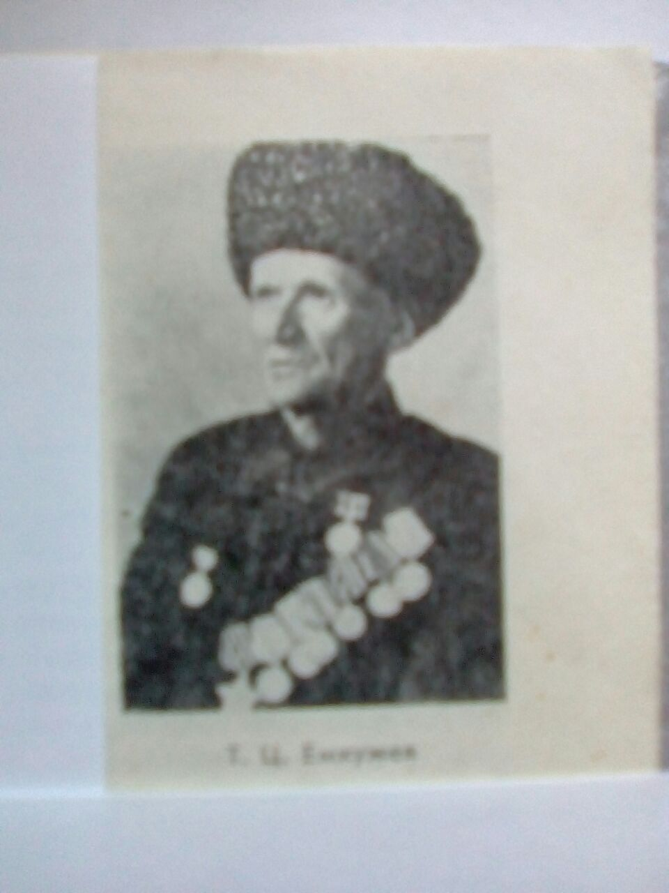
Для меня и для всей моей семьи Емкужевых этот праздник всегда - особое событие. Мы горды тем, что мой прадед, Емкужев Туган Цруевич, был достойным сыном своей Родины, отважным защитником Отечества, готовым отдать свою жизнь за счастье и покой своей семьи и во благо будущих поколений.

Slide 7
Осенью 1941 года мой прадед был призван в Красную Армию и стал бойцом 115-й кавалерийской дивизии. А затем был направлен в станицу Усть-Лабинскую Краснодарского края. Он участвовал в освобождении Кабардино-Балкарии, Ставропольского и Краснодарского краев, воевал на «Малой земле», в Керчи и на Таманском полуострове. За героизм, проявленный в боях за Тамань, мой прадед был награжден медалью «За отвагу». В 1943 году он служил в частях 1-го Украинского фронта, освобождал город Житомир. В этих боях бесстрашный артиллерист Туган Емкужев беспощадно уничтожал фашистов.

Slide 8
Как писала фронтовая газета, он был грозой для гитлеровцев. Во время одного из боев в упор расстрелял группу вражеских солдат, участвуя в отражении контратак. За храбрость, проявленную в боях за Украину, получил благодарность Верховного Главнокомандующего и был представлен к награде. Осенью 1944 года войска 4-го Украинского фронта вели бои в Карпатах. Мой прадедушка в составе 18-й армии участвовал в этих боях и показал себя настоящим героем. На одном из участков фронта в Карпатах наши войска оказались в трудном положении. Враги контролировали единственную дорогу, по которой можно было спуститься с гор. Двое суток без воды и еды бились наши с немцами. На исходе второго дня вся вражеская группа была уничтожена. За этот подвиг мой прадед и его товарищ были награждены орденами Славы III степени.
Туган Емкужев участвовал в освобождении городов Мукачев и Ужгород, в форсировании Одера. Сержант, командир орудия Туган Емкужев дошел до Эльбы. В жарких боях на подступах к Берлину в апреле 1945 года он был тяжело ранен и пролежал в эвакгоспитале в городе Саратов до октября 1945 года.

Slide 9
Слава и вечная память всем, кто отстоял нашу Родину! Ценой собственной жизни обеспечившим нам светлое будущее! Они победили! Спасибо и низкий поклон всем ветеранам этой страшной войны!
Вернувшись домой инвалидом Великой Отечественной войны, мой прадед принимал активное участие в восстановлении и дальнейшем развитии родного колхоза. Работал ветеринарным фельдшером, заведующим молочно-товарной фермой колхоза «Победа», всегда честно и добросовестно выполнял свой долг солдата и верного сына своей Родины.
И вот в ноябре месяце 2016 года в нашу семью пришло радостное известие. Спустя 72 года мой прадед, Емкужев Туган Цруевич, удостоен медали «За оборону Кавказа», к которой он был представлен еще в 1944 году. К сожалению, посмертно. Удостоверение к медали было торжественно вручено нашей семье в администрации Баксанского района.

Slide 10
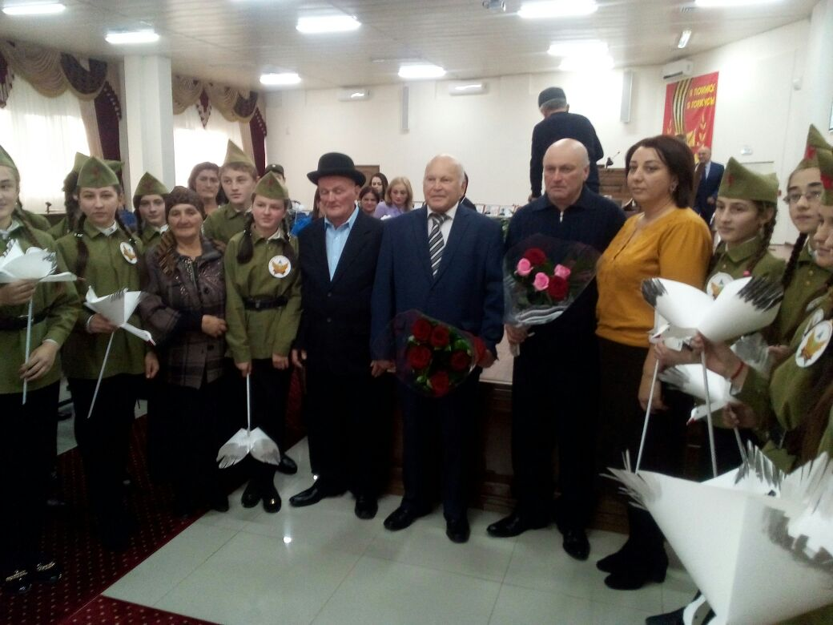

Slide 11
НАГРАДА НАШЛА ГЕРОЯ! Смысл этих слов понятен мне сегодня, как никогда раньше. Меня переполняет радость и гордость от того, что такой человек был в нашей семье. Он – яркий пример для нас, его потомков.
Приближается великий праздник – День Победы. Это праздник всей нашей семьи. Ты, мой прадед, - настоящая легенда и образец для подражания всей нашей молодежи! Ты не зря перетерпел, пережил, перенес все эти суровые годы. Я горжусь всеми людьми, которые так мужественно защищали нашу Родину, воевали за мирное небо над головой и отважно рвались в бой во имя будущего. Я хочу поблагодарить тебя за то, что ты воевал за меня!

Slide 12
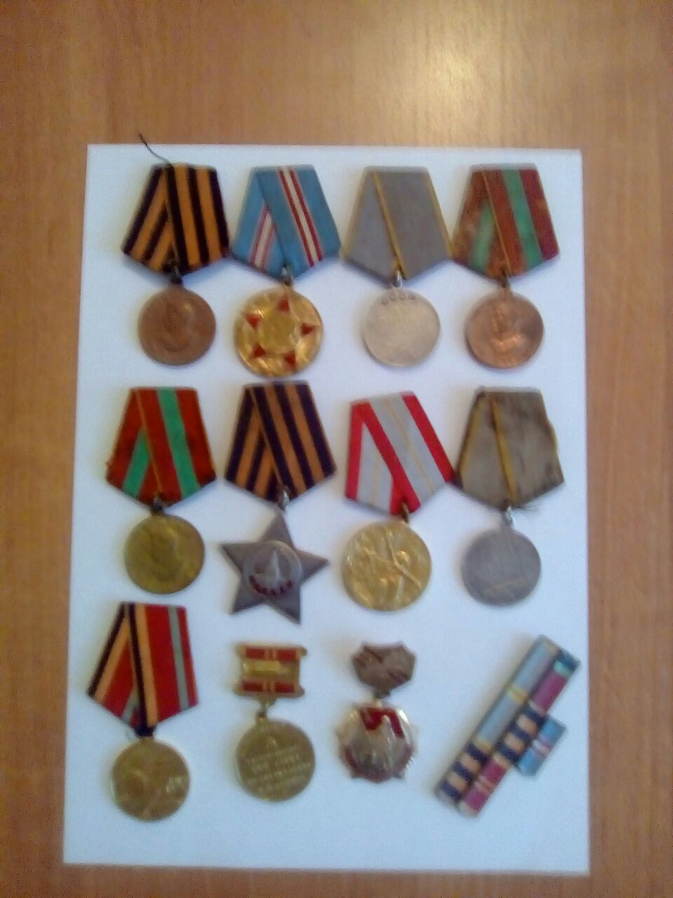
Грудь моего прадеда украшало
множество наград!

Slide 13
Прибавилась еще одна – «За оборону Кавказа», за свою родную сторону, за родных и близких. Даже после смерти он дает своей семье повод гордиться и восхищаться собой! Я очень рада, что у моей семьи есть такой след в истории страны. Мы, потомки Емкужева Тугана Цруевича, будем всегда помнить о его подвигах, о его героизме и преданности Родине. Нам есть на кого равняться, кому подражать. И постараемся жить так, чтобы оставить достойный, яркий след в истории нашей великой страны! Моя семейная реликвия – это память о моем прадеде, гордость за его отвагу и его подвиги и, конечно же, его награды. Наш род пронесет все это через века!

Slide 14
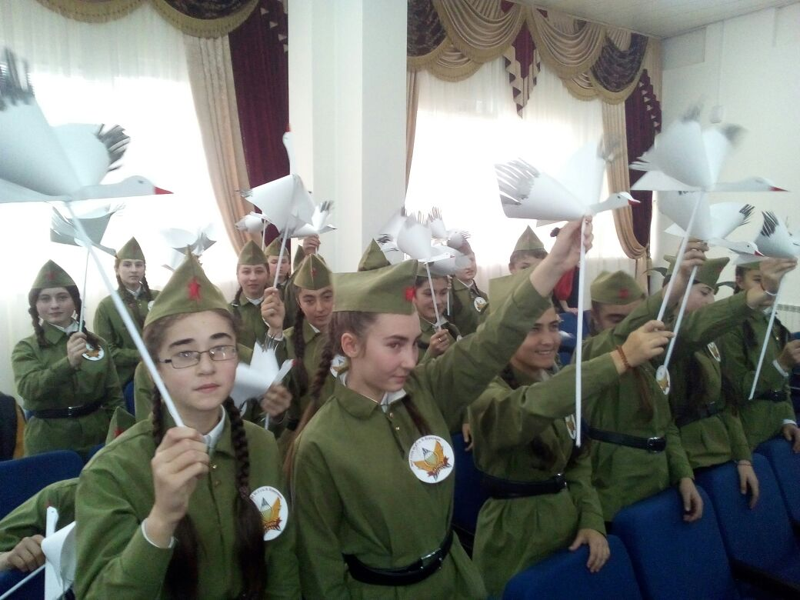

Slide 15
В этот день нашу радость разделили с нами учащиеся нашей школы.
Мы родились под мирным небом нашей любимой Родины, никогда не слышали воя бомб и грохота канонады. О войне мы знаем из книг, из фильмов, из истории, но мы уверены, что никакие художественные произведения не смогут передать всего того, что вы, герои-фронтовики, пережили в те далекие годы войны ради нашего будущего. Спасибо вам!
ПОМНИМ! ЧТИМ! ГОРДИМСЯ!

